Slide 1



ПОРЯДОК ПРОВЕДЕНИЯ ПЕРВИЧНОЙ АККРЕДИТАЦИИ СПЕЦИАЛИСТОВ
Председатель Совета ректоров медицинских и фармацевтических вузов России, ректор Первого МГМУ им. И.М. Сеченова, чл.-корр. РАН, проф.
П.В. ГЛЫБОЧКО

Slide 2



1 января 2016 г. 31 декабря 2025 г.
Право на осуществление медицинской деятельности в Российской Федерации имеют лица, получившие медицинское или иное образование в РФ в соответствии с федеральными государственными образовательными стандартами и имеющие свидетельство об аккредитации специалиста

Slide 3
ЦЕЛЬ АККРЕДИТАЦИИ СПЕЦИАЛИСТА
Объективная и персонифицированная оценка
Образование в соответствии с образовательными стандартами
Самостоятельная деятельность на основании профессионального стандарта
свидетельство об аккредитации

Slide 4
ВИДЫ АККРЕДИТАЦИИ СПЕЦИАЛИСТОВ
ПЕРВИЧНАЯ
ПЕРВИЧНАЯ
СПЕЦИАЛИЗИРОВАННАЯ
ПЕРИОДИЧЕСКАЯ
проводится в отношении лиц, завершивших освоение основных образовательных программ высшего медицинского образования, высшего фармацевтического образования, претендующих на осуществление медицинской деятельности или фармацевтической деятельности
проводится в отношении лиц, завершивших освоение программ подготовки кадров высшей квалификации и программ профессиональной переподготовки
проводится в отношении лиц, завершивших освоение программы непрерывного медицинского образования

Slide 5
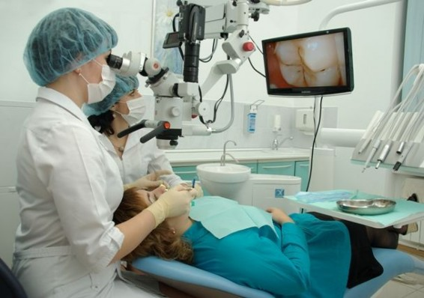

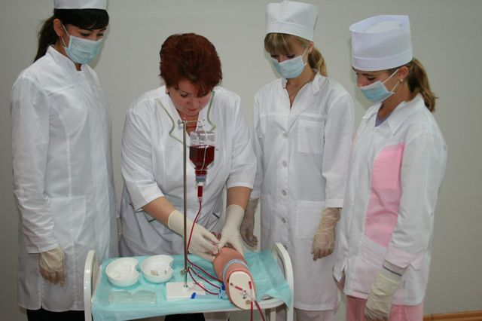

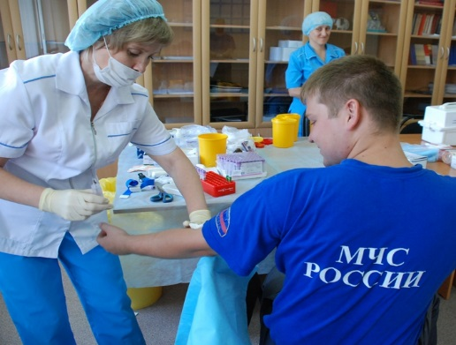
ПЕРВИЧНАЯ АККРЕДИТАЦИЯ СПЕЦИАЛИСТОВ
Стоматология
Фармация
2016 г.
Лечебное дело
Педиатрия
Медпроф
2017 г.

Slide 6
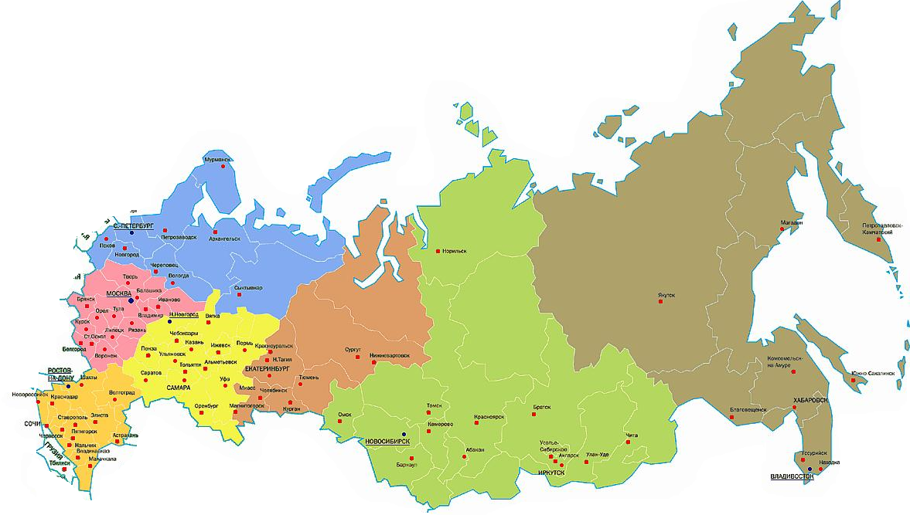
ПЕРВИЧНАЯ АККРЕДИТАЦИЯ ВЫПУСКНИКОВ 2016 г.
52
субъекта РФ
67
вузов РФ
47
Фармация
46
Стоматология
54
Фармация
55
Стоматология
2664 чел.
4798 чел.

Slide 7


РАБОТА ПО СОЗДАНИЮ СИСТЕМЫ АККРЕДИТАЦИИ
Федеральный методический центр аккредитации
аккредитационные комиссии
подготовка фондов оценочных средств
контроль за разработкой оценочных средств
методическое обеспечение первичной аккредитации
функции по организации проведения аккредитации

Slide 8
МЕТОДОЛОГИЧЕСКАЯ МОДЕЛЬ ОЦЕНОЧНОГО ИНСТРУМЕНТА АККРЕДИТАЦИИ
Решение ситуационных задач
(профессиональный стандарт)
100
Диапазон высокой
компетентности
80
Диапазон базовой
компетентности
Оценка практических навыков (умений) в симулированных условиях
(профессиональный стандарт)
60
40
ТЕСТИРОВАНИЕ
Оценка сформированности знаний , необходимых для выполнения трудовых функций (ПС) и освоения профессиональных компетенций (ФГОС)
20
Диапазон минимальной компетентности
0

Slide 9
ПРОЦЕДУРА ПЕРВИЧНОЙ АККРЕДИТАЦИИ
Государственный экзамен
СОБЕСЕДОВАНИЕ
ДИПЛОМ О ВЫСШЕМ ОБРАЗОВАНИИ
ТЕСТИРОВАНИЕ
сдал
ДНИ*
С
Д
А
Л
АККРЕДИТАЦИЯ
ДНИ*
ОЦЕНКА ПРАКТИЧЕСКИХ НАВЫКОВ (УМЕНИЙ) В СИМУЛИРОВАННЫХ
УСЛОВИЯХ
сдал
ДНИ*
ДНИ*
РЕШЕНИЕ
СИТУАЦИОННЫХ ЗАДАЧ
сдал
ДНИ*
СВИДЕТЕЛЬСТВО ОБ АККРЕДИТАЦИИ
ДНИ* - в зависимости от кол-ва выпускников

Slide 10














СХЕМА ПРОЦЕССА ПЕРВИЧНОЙ АККРЕДИТАЦИИ
Система тестирования moodle
расписание
тесты
аккредитуемый
регистрация заявки
обработка заявки
регистрация в ЦА
выдача карты
авторизация
1этап - тестирование
выход из ЦА
просмотр маршрута
Терминал
авторизация
авторизация
2 этап
Решение симуляционных задач
Электронная очередь
3 этап
Мини-кейсы

Slide 11
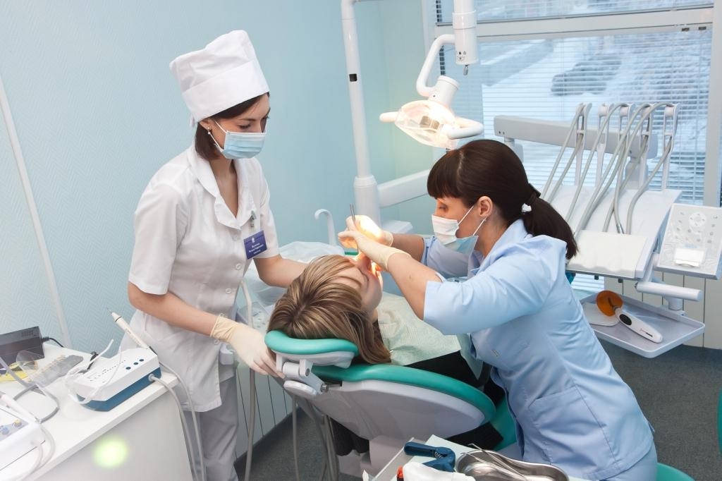
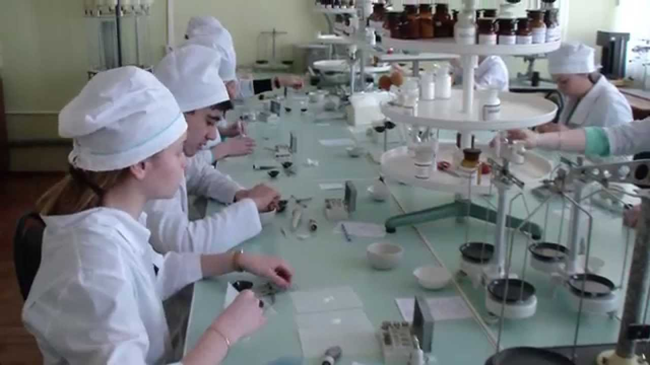
ПЕРВЫЙ ЭТАП АККРЕДИТАЦИИ
Федеральная (единая) база тестовых заданий
Стоматология – 3 500
Фармация – 3 200
РЕПЕТИЦИОННОЕ ТЕСТИРОВАНИЕ из ФБТЗ
Количество попыток выполнения репетиционного набора не ограничено

Slide 12
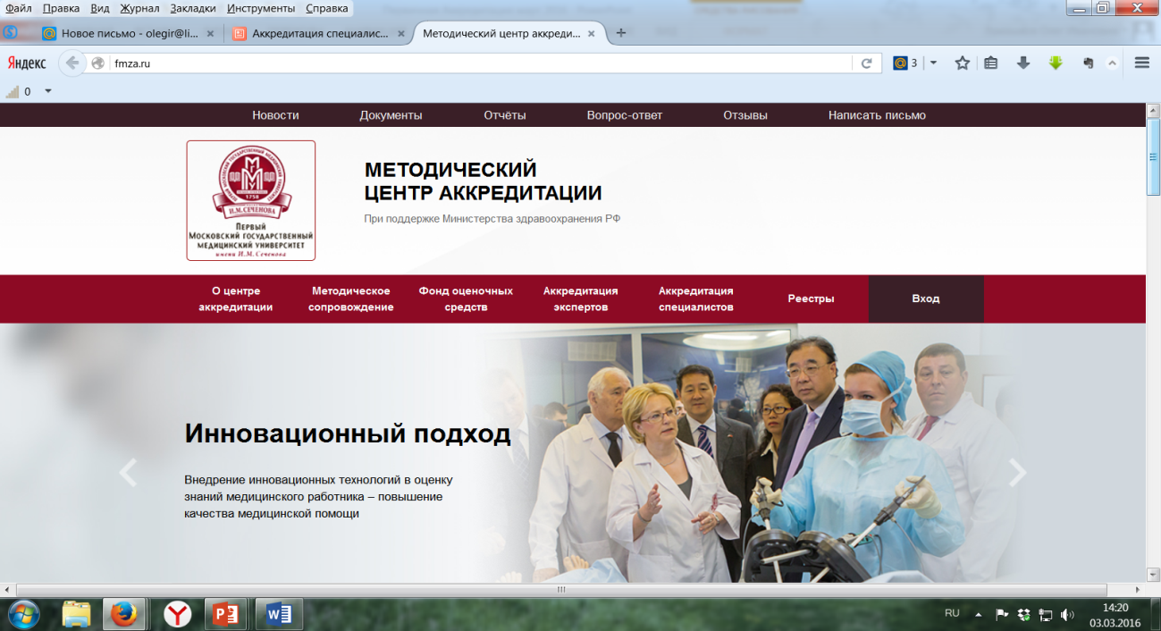
ФЕДЕРАЛЬНЫЙ МЕТОДИЧЕСКИЙ ЦЕНТР АККРЕДИТАЦИИ
НА БАЗЕ ПЕРВОГО МГМУ ИМ. И.М. СЕЧЕНОВА
http://fmza.ru/
организация разработки и формирование фонда оценочных средств (ФОС)
разработка и актуализация образовательных программ для подготовки сопредседателей аккредитационных комиссий (АК)
подготовка и формирование реестра сопредседателей АК
рассмотрение апелляционных обращений
информирование физических и юридических лиц о порядке и условиях проведения аккредитации специалистов

Slide 13

ОРГАНИЗАЦИЯ ПРОЦЕССА ТЕСТИРОВАНИЯ
Заполнение тестов на компьютере
Заполнение тестов на бумаге
1. Сервер формирует индивидуальный вариант
1. Сервер формирует индивидуальный вариант
2. Распечатка вариантов на базе тестирования
2. Аккредитуемый выполняет тест на компьютере
3. Аккредитуемый выполняет тестовые задания на бумаге
4. Сервер анализирует результаты тестирования
5. Сервер анализирует результаты тестирования
3. Распечатывание ответов и вопросов, подписание аккредитуемым (членом комиссии?)
4. Сканирование вариантов на базе тестирования
 | Обеспечение техникой | Обучение тех. членов комиссии | Сервер (взлом, администра-торы) | Выполнение тестов другим пользователем (при халатной работе комиссии) | Сбой техники
НА БУМАГЕ | +++ | ++ | + | + | +++
НА КОМПЬЮТЕРЕ | - | + | + | ++ | +

Slide 14




ОРГАНИЗАЦИЯ РАЗРАБОТКИ И ФОРМИРОВАНИЕ ФОНДА ОЦЕНОЧНЫХ СРЕДСТВ
В разработке и экспертизе фонда оценочных средств для первичной аккредитации по специальностям «Стоматология» и «Фармация» приняли участие представители 3 профессиональных некоммерческих организаций и 9 медицинских вузов
ФМЦА
формирование
авторских
коллективов
обучение
авторских
коллективов
формирование
ФОС

Slide 15
АВТОРСКИЙ КОЛЛЕКТИВ ПО РАЗРАБОТКЕ ОЦЕНОЧНЫХ
СРЕДСТВ ПО СПЕЦИАЛЬНОСТИ «ФАРМАЦИЯ»
УМО по УГСН 33.00.00 «Фармация», УМО по УГСН 31.00.00 «Клиническая медицина».
Санкт-Петербургская химико-фармацевтическая академия
Пермская государственная фармацевтическая академия
Волгоградский государственный медицинский университет, Пятигорский филиал
МГУ имени М. В. Ломоносова
Военно-медицинская академия им. С.М. Кирова МО РФ
Общественная организация «Санкт-Петербургская профессиональная ассоциация фармацевтических работников»
Российская фармацевтическая лига, Калининградский филиал
Первый Московский государственный медицинский университет имени И.М. Сеченова
Воронежский государственный медицинский университет им. Н.Н. Бурденко
Казанский государственный медицинский университет

Slide 16
АВТОРСКИЙ КОЛЛЕКТИВ ПО РАЗРАБОТКЕ ОЦЕНОЧНЫХ
СРЕДСТВ ПО СПЕЦИАЛЬНОСТИ «СТОМАТОЛОГИЯ»
Московский государственный медико-стоматологический университет имени А.И. Евдокимова Минздрава России
Первый Московский государственный медицинский университет имени И.М. Сеченова Минздрава России

Slide 17
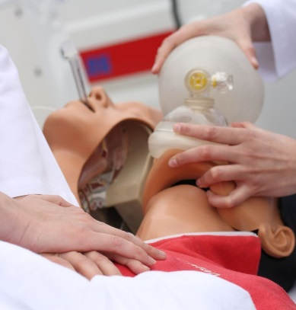
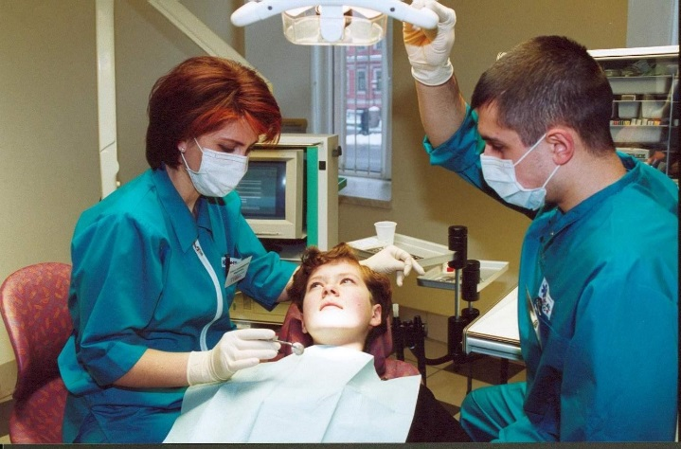

ВТОРОЙ ЭТАП АККРЕДИТАЦИИ
ОЦЕНКА ПРАКТИЧЕСКИХ НАВЫКОВ (УМЕНИЙ) В УСЛОВИЯХ СИМУЛЯЦИОННОГО ЦЕНТРА
Стоматология
5
Фармация
5
Сердечно-легочная реанимация-?
Осмотр стоматологического пациента
Проведение профилактической гигиены в полости рта
Хирургическая помощь в пределах проведения операции удаления зуба, вскрытия абсцесса при периостите челюстей
Ортопедическая помощь в пределах временного протезирования одиночных дефектов зубных рядов и протезирование в пределах частичных и полных съемных пластиночных протезов
Сердечно-легочная реанимация-?
2.Прием, учет и отпуск лекарственных препаратов
3.Фармацевтическое консультирование пациента, замена препарата
4.Технология лекарственных форм
5.Фармацевтический и фармакогностический анализ

Slide 18
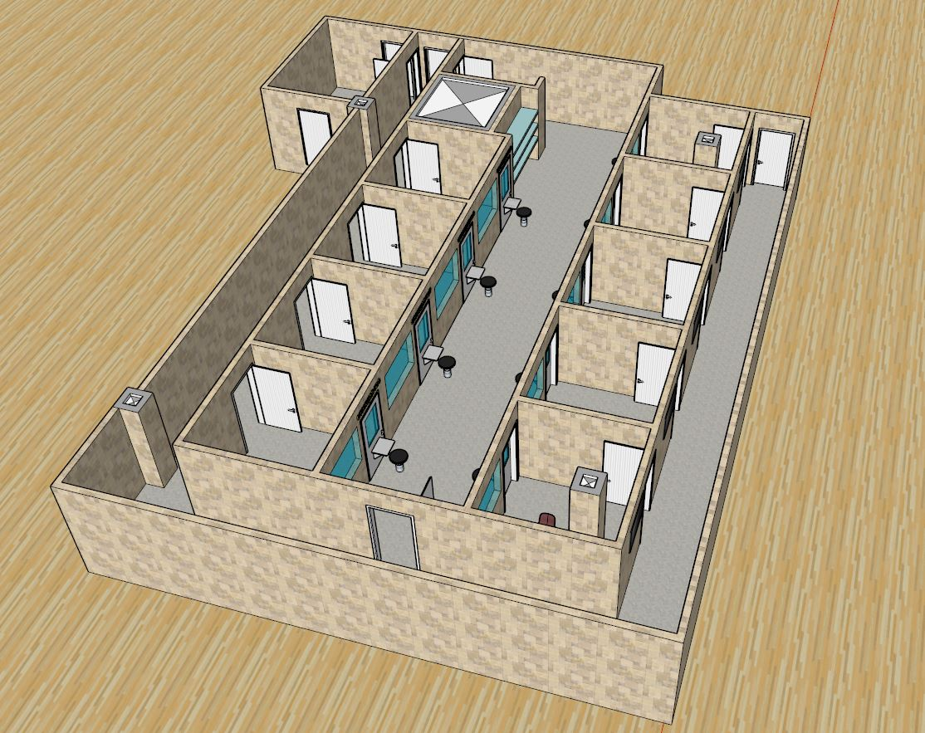
цепь оценочных станций, в которых экзаменатор оценивает ряд практических клинических навыков, используя предварительно установленную объективную систему баллов
ОБЪЕКТИВНЫЙ СТРУКТУРИРОВАННЫЙ
КЛИНИЧЕСКИЙ ЭКЗАМЕН (ОСКЭ)
Станция 4
Станция 3
Станция 2
Станция 5
Станция 1
Станция 6
Станция …..

Slide 19

СРЕДСТВА ОБЪЕКТИВНОЙ ОЦЕНКИ ПРОЦЕССА
ПЕРВИЧНОЙ АККРЕДИТАЦИИ
ФОС
Банк ситуаций ОСКЭ
Симуляторы с электронной регистрацией параметров
Электронные чек-листы
Стандартизованные пациенты
Телементор-система
Видео- и аудиорегистрация
Независимые эксперты
Электронная система доступа (проксимити-карты)

Slide 20
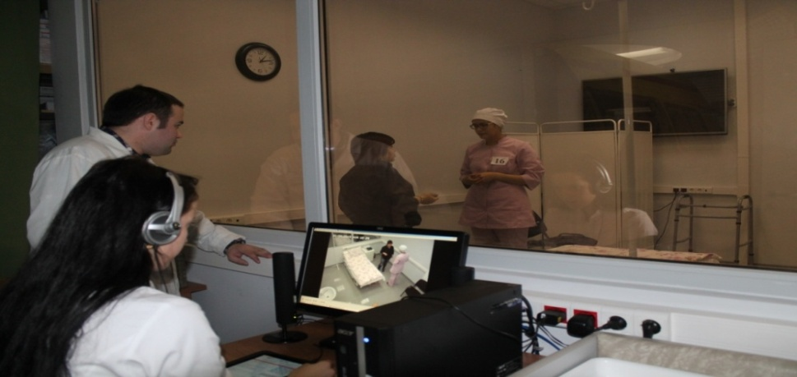
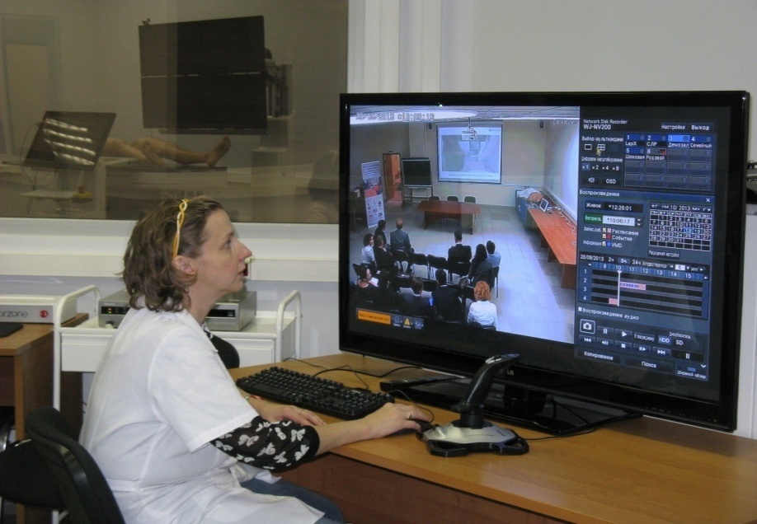
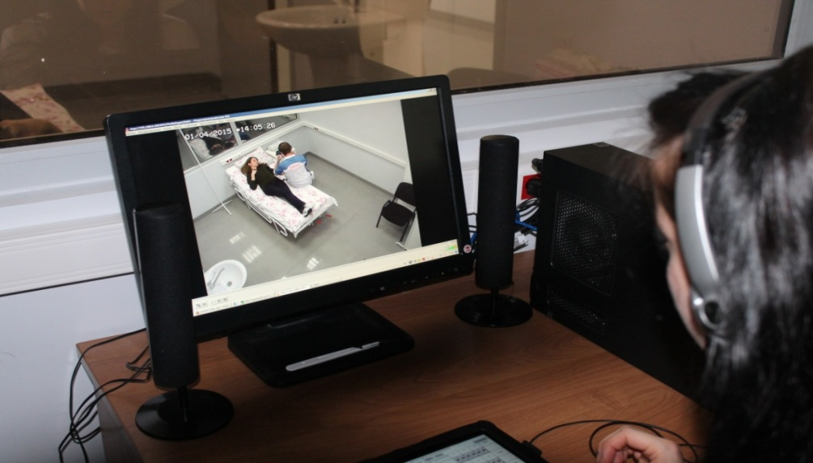
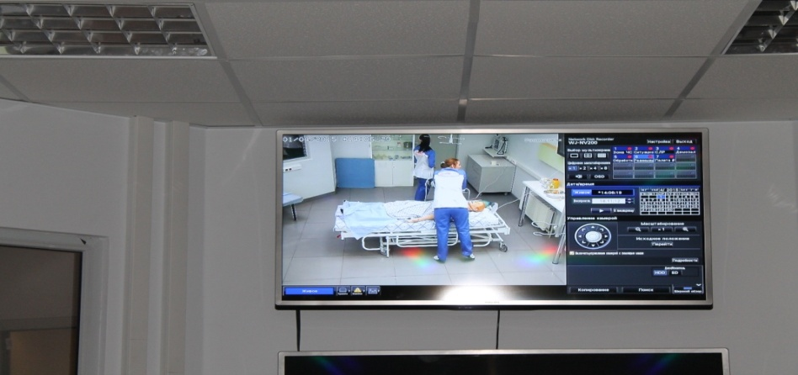
АУДИО- И ВИДЕОРЕГИСТРАЦИЯ

Slide 21
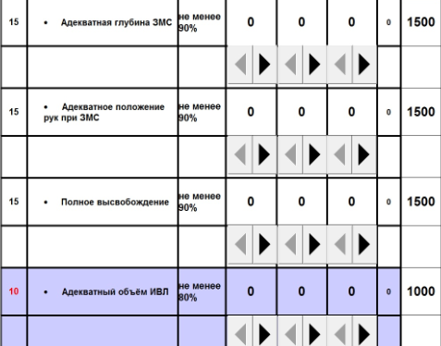

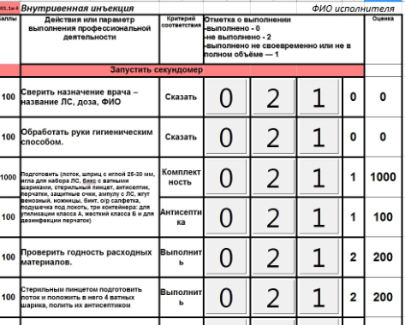
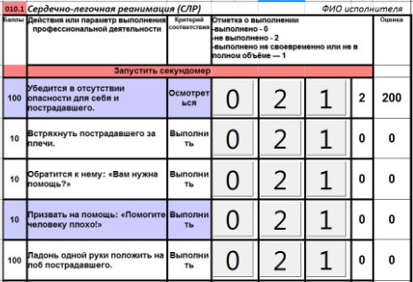
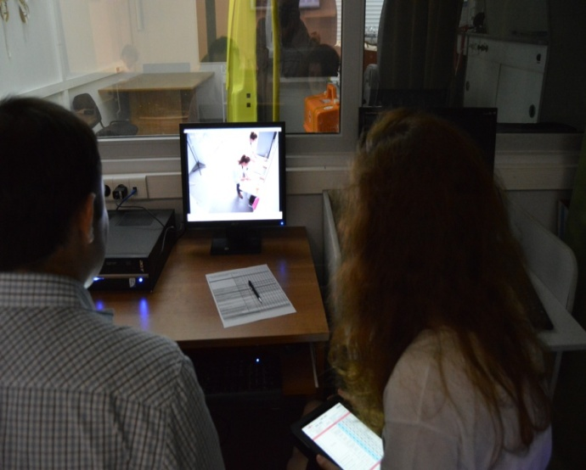

ЛИСТЫ ЭКСПЕРТНОЙ ОЦЕНКИ (ЧЕК-ЛИСТЫ)

Slide 22
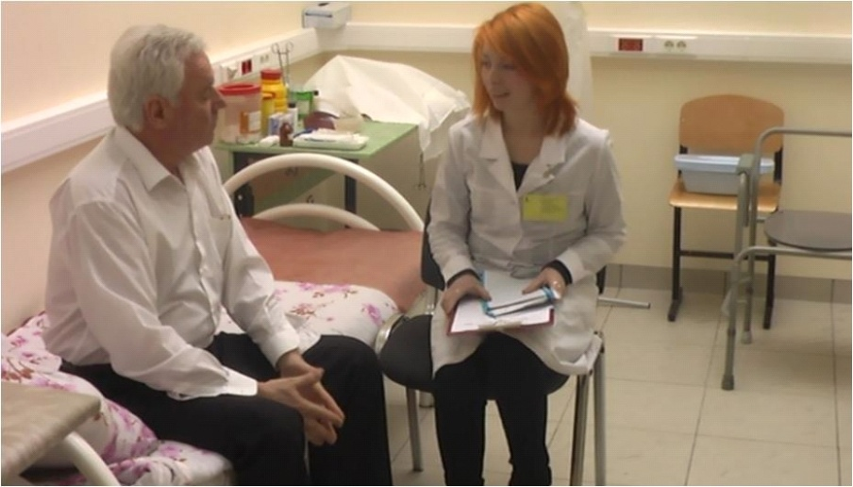
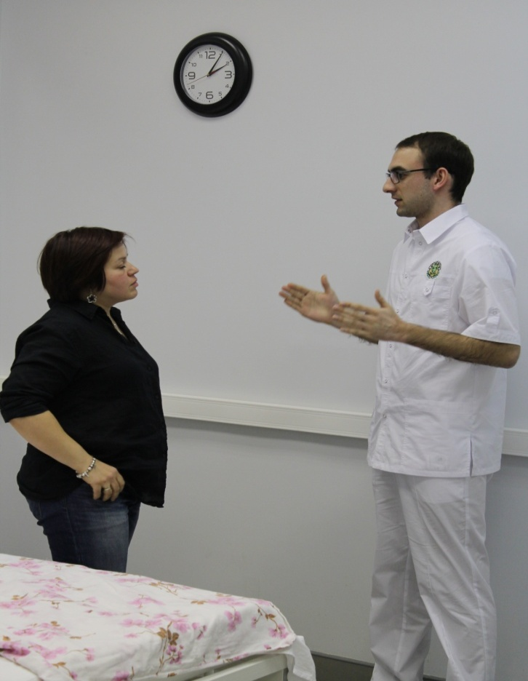

СТАНДАРТИЗИРОВАННЫЕ ПАЦИЕНТЫ

Slide 23
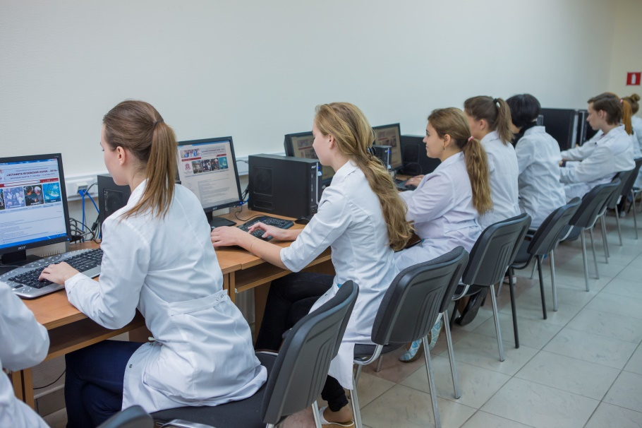
ТРЕТИЙ ЭТАП АККРЕДИТАЦИИ
РЕШЕНИЕ КЛИНИЧЕСКИХ ЗАДАЧ (КЕЙС-ЗАДАЧИ)
Основные требования, предъявляемые к качеству кейсов:
адекватность поставленной цели создания;
оптимальность по уровню трудности для контингента испытуемых;
ориентация на проблемы и ситуации профессиональной деятельности;
аутентичность профессиональных проблем, затронутых в кейсе;
значимость включаемых ситуаций и проблем;
наличие ряда контекстных факторов, обеспечивающих многозначность возможных правильных решений
Фармация
Стоматология
3

Slide 24
ЭКСПЕРТНАЯ КОМИССИЯ
ЭКСПЕРТЫ АККРЕДИТАЦИОННЫХ КОМИССИЙ ДОЛЖНЫ ПРОЙТИ ОБУЧЕНИЕ В МЕТОДИЧЕСКОМ ЦЕНТРЕ АККРЕДИТАЦИИ
АККРЕДИТАЦИОННАЯ КОМИССИЯ
ПРЕДСТАВИТЕЛЬ
ПРОФЕССИОНАЛЬНОЙ НЕКОММЕРЧЕСКОЙ ОРГАНИЗАЦИИ
ПРЕДСТАВИТЕЛЬ
ОБЪЕДИНЕНИЯ РАБОТОДАТЕЛЕЙ
ПРЕДСТАВИТЕЛЬ
ОБРАЗОВАТЕЛЬНОЙ
ОРГАНИЗАЦИИ

Slide 25
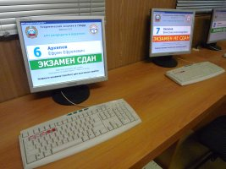
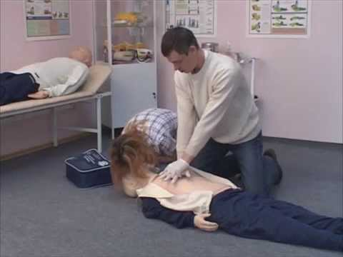
СИСТЕМА РЕЗУЛЬТАТОВ
«СДАНО»
«НЕ СДАНО»
«ВЫПОЛНЕНО»
«НЕ ВЫПОЛНЕНО»

Slide 26





ЕСЛИ ВЫПУСКНИК НЕ ПРОШЕЛ ОДИН ЭТАП
ОЦЕНКИ КВАЛИФИКАЦИИ…
Уважительная причина
неявка
Документ, подтверждающий уважительную причину отсутствия
срок оценки не может превышать один месяц с момента принятия решения о допуске лица к процедуре аккредитации специалистов
неявка
НЕ ПРОШЕЛ
процедуру аккредитации специалистов
не сдано
ЗАЯВЛЕНИЕ
о допуске к процедуре аккредитации
(НЕ РАНЕЕ, ЧЕМ ЧЕРЕЗ НЕДЕЛЮ)
Право на апелляцию

Slide 27
ЗАДАЧИ НА БЛИЖАЙШИЕ 3 МЕСЯЦА
ФЕДЕРАЛЬНЫЙ МЕТОДИЧЕСКИЙ ЦЕНТР АККРЕДИТАЦИИ
дальнейшее наполнение сайта методическими материалами;
обучение сопредседателей аккредитационных комиссий, утвержденных МЗ РФ;
формирование реестра экспертов аккредитационных комиссий на местах по представлению вузов;
проверка технической готовности к проведению первичной аккредитации на местах;
проведение тестовых испытаний систем аккредитации на местах;
формирование списков выпускников для включения их в федеральную базу данных для проведения первичной аккредитации;
формирование расписания проведения первичной аккредитации.

Slide 28


УЧАСТИЕ ВУЗов В РЕПЕЦИОННОМ ТЕСТИРОВАНИИ
зарегистрировано (на 01.03) ffos.ru – 1859 чел.
Воронежский государственный медицинский университет имени Н.Н. Бурденко
Белгородский государственный национальный исследовательский университет
Волгоградский ГМУ
Кубанский ГМУ
Дагестанская ГМА
Первый МГМУ им. И.М.Сеченова
Московский ГМСУ им. А.И. Евдокимова

Slide 29
ЗАДАЧИ НА БЛИЖАЙШИЕ 3 МЕСЯЦА
ОБРАЗОВАТЕЛЬНЫЕ ОРГАНИЗАЦИИ, ОСУЩЕСТВЛЯЮЩИЕ ПОДГОТОВКУ МЕДИЦИНСКИХ И ФАРМАЦЕВТИЧЕСКИХ КАДРОВ
представление предложений по сопредседателям аккредитационных комиссий;
предложения по персональному составу экспертов комиссий;
техническая подготовка площадок для проведения первичной аккредитации;
организация тестовых испытаний материальной базы вузов для проведения аккредитации;
подача списков выпускников для прохождения первичной аккредитации.

Slide 30
Благодарю за внимание!

